Slide 1
UD. I. INTRODUCCIÓ. Ll. 1. Què és la biologia?
1.1. Actualitat de la biologia
La biologia és un ciència actual en constant expansió.
Càncer, grip A, cèl·lules mare, genoma humà, nutrició, esport, infeccions, nous medicaments, nanotecnologia aplicada a la salut, organismes transgènics, biodiversitat, espècies en perill d’extinció, cultius marins, encalentiment global…

Slide 2
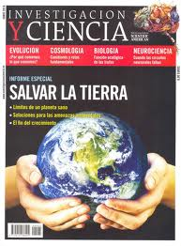
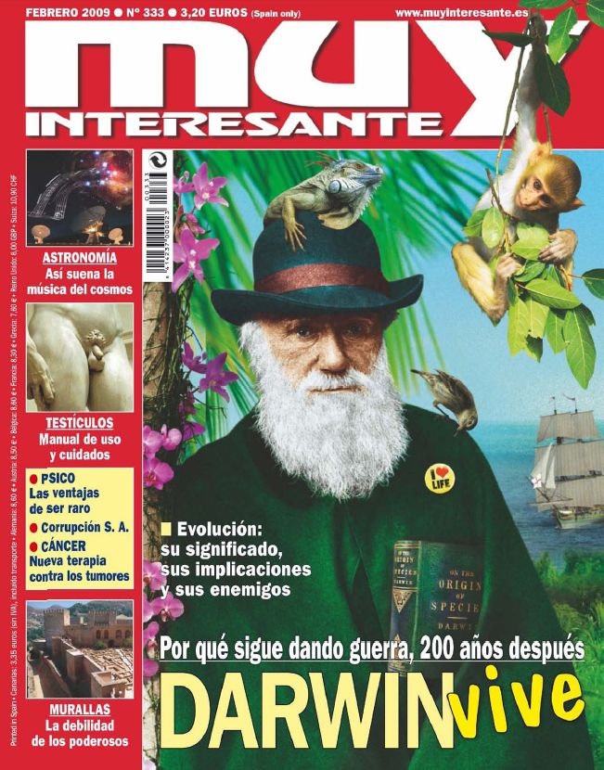
És completament necessari que els docents actualitzin contínuament els seus coneixements!
La millor eina: diaris, web, revistes de divulgació, televisió,…

Slide 3
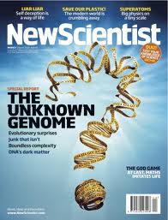
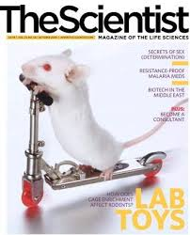

Slide 4
No s’ha de pensar que perquè els alumnes siguin jovenets (6 a 11 anys) basta tenir pocs coneixements.
És a la inversa: s’han de tenir molts clars els conceptes biològics.

Slide 5
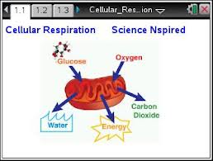
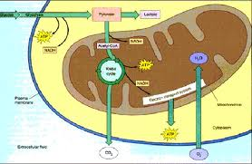
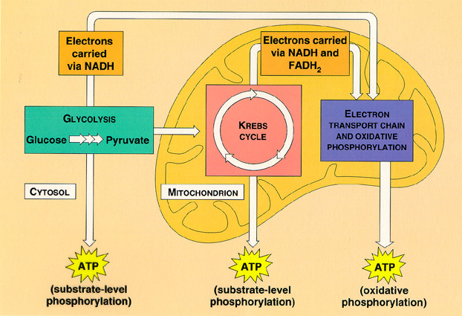
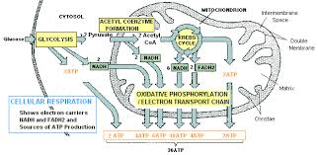
La respiració cel·lular

